Slide 1



Slide 2

№1
№2
№3
№4
№5
№6
№7
№8
№9
№10

Slide 3
Объём прямоугольного параллелепипеда
равен Vсм³, стороны его основания
равны 5 см и 3 см, а высота – а см.
Задайте формулой зависимость V от а.
№1

Slide 4
Машина проезжает 700 км со скоростью
v км/ч за t ч.
Задайте формулой зависимость t от v.
№2

Slide 5
№3
Функция задана формулой
Укажите таблицу значений этой ф-ции.
х | – 2 | – 1 | 0 | 1 | 2
у | 7 | – 2 | – 5 | – 2 | 7
1)
х | – 2 | – 1 | 0 | 1 | 2
у | – 7 | – 2 | – 5 | – 2 | 7
2)
х | – 2 | – 1 | 0 | 1 | 2
у | – 7 | 2 | – 5 | – 2 | 7
3)
х | – 2 | – 1 | 0 | 1 | 2
у | – 17 | – 8 | – 5 | – 2 | 7
4)

Slide 6
№4
Функция задана формулой
Укажите таблицу значений
х | – 3 | – 1 | 1 | 3
у | – 4 | – 2 | 2 | 4
1)
х | – 3 | – 1 | 1 | 3
у | 6 | 8 | – 8 | – 6
2)
х | – 3 | – 1 | 1 | 3
у | 6 | 8 | 2 | 4
3)
х | – 3 | – 1 | 1 | 3
у | 6 | 8 | – 2 | – 4
4)

Slide 7
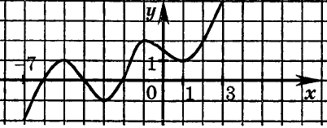
№5
Функция задана графиком.
Найдите значение функции при х = – 1.
- 6,5
- 3
2
- 6,5; - 3

Slide 8
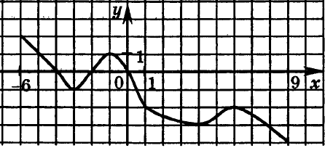
№6
Функция задана графиком. Найдите все значения аргумента, если у = 1
- 1
- 5
- 2
- 5; - 1

Slide 9
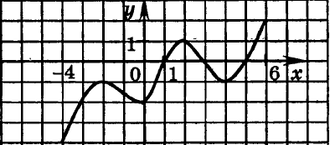
№7
Функция задана графиком.
Найдите значение функции при х = – 2.
0
- 1
- 3
- 1; - 3

Slide 10
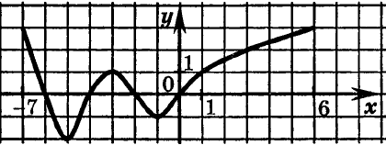
№8
Функция задана графиком. Найдите все значения аргумента, если у = 3
- 7
6
2
- 7; 6

Slide 11
Функция задана формулой. Найдите значение функции при заданном значении х
при
при
№9
2
- 3
- 2
3
3
- 2
- 3
2

Slide 12
Функция задана формулой. Найдите значение аргумента при заданном у.
при
при
№10
-4,5
- 5
4,5
5
- 1,5
- 2
1,5
2

Slide 13






Фон слайдов
Мальчик

